Slide 1

Suite de Aplicaciones para el Profesor
Jaime Acevedo
Viviana Garrido
Juan Berwart

Slide 2
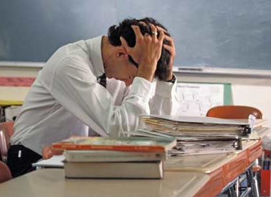
Problemática
Sobreexplotación de los profesores.
Gran carga de trabajo y poco tiempo para su vida personal.
Actividades consumen mucho tiempo (Corrección de pruebas, cálculo de notas, etc).

Slide 3
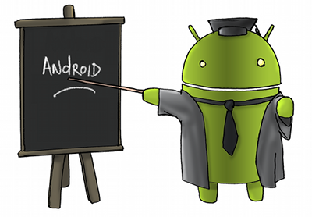
Solución
Aplicación multiplataforma que permite automatización y simplificación de tareas académicas.
App Nativa en Android.
Permite: tomar y corregir pruebas, hacer preguntas sorpresa, guías, tomar lista asistencia, entre otras.

Slide 4
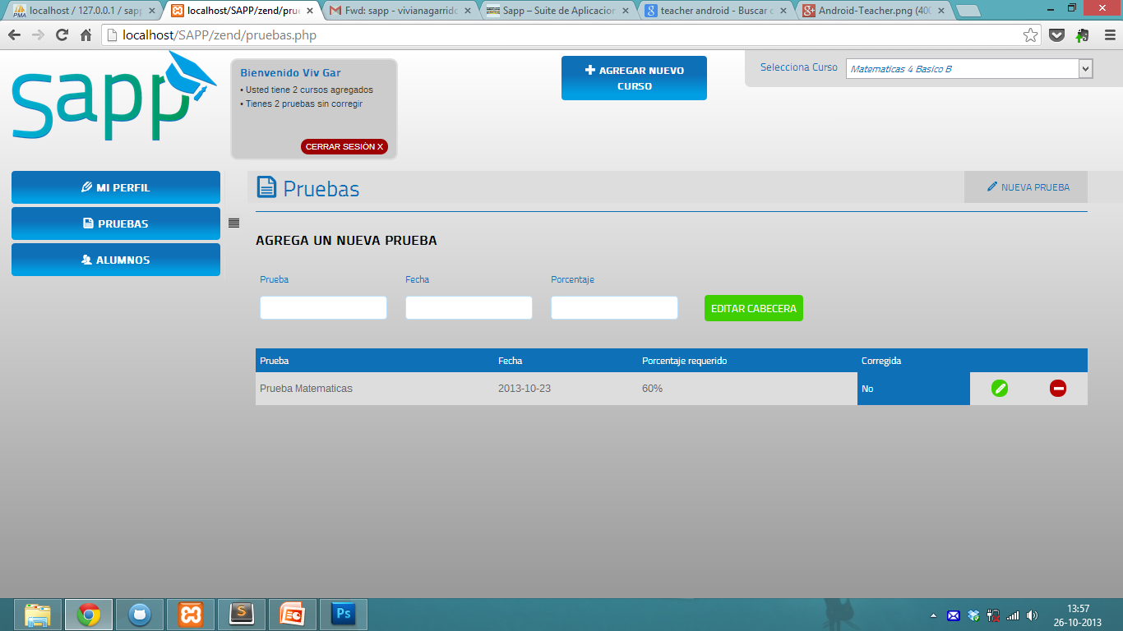
Solución
Página Web.
Administra el contenido de la app móvil.
Permite: generar material didáctico, calcular notas, planificar clases, generar datos de interés (cantidad de inasistencias, promedios y perfiles de alumnos).

Slide 5
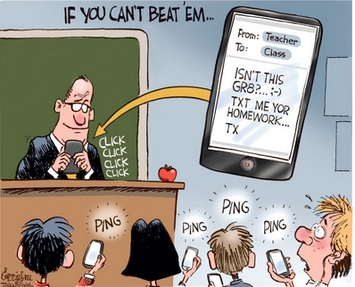
Solución
Optimizar tiempo de los docentes.
Nuevas herramientas creativas para el aula de clases.
Mejorar la calidad del aprendizaje, innovando en la forma de enseñar.

Slide 6
Demo

